Slide 1

算法分析与设计（JAVA版）
Lesson11
串的基本概念
串抽象数据类型
串存储结构
讲师：牛牧

Slide 2
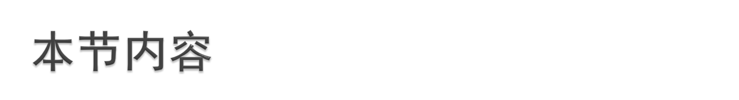
串基本概念
串抽象数据类型
串存储结构
MyString类实现

Slide 3
串的基本概念
串（也称作字符串）是由n（n≥0）个字符组成的有限序列。
一个串中任意个连续的字符组成的子序列称为该串的子串。 包含子串的串称为该子串的主串。
一个字符在一个串中的位置序号（为大于等于0的正整数）称为该字符在串中的位置。当且仅当这两个串的值完全相等时，称这两个串相等。

Slide 4
串抽象数据类型
数据集合：串的数据集合可以表示为字符序列s₀, s₁,… , s_{n-1}，每个数据元素的数据类型为字符类型。
操作集合：
（1）取字符charAt(index) ：取index下标的字符返回。
（2）求长度length()：返回串的长度。
（3）比较compareTo(anotherString)：比较当前对象串和串anotherString的Unicode码值的大小。
（4）取子串substring(beginIndex, endIndex)：取当前对象串中从beginIndex下标开始、至endIndex下标的前一下标止的子串。

Slide 5
串抽象数据类型
（5）连接concat(str)：把串str连接到当前对象串的末尾。
（6）插入子串insert(str, pos)：在当前对象串的第pos个字符前插入子串str。
（7）删除子串delete(beginIndex, endIndex)：删除当前对象串中从beginIndex下标开始、至endIndex下标的前一下标止的子串 。
（8）输出串值myPrint()：输出当前对象的串值。
//建议重写Object类的toString()方法。使用toString()代替
（9）查找子串index(subStr, start)：在当前对象串的start下标开始，查找是否存在子串subStr。

Slide 6
串的存储结构
串的顺序存储结构
串的顺序存储结构就是用字符类型数组存放串的所有字符。表示串的长度通常有两种方法：
（1）设置一个串的长度参数。
（2）在串值的末尾添加结束标记。

Slide 7
串的存储结构
串值长度的第一种表示方法下，串的成员变量应包括如下两项：
char[] value;
int count;
其中，value为存储串值的字符类型数组名，count表示串值的长度。

Slide 8
串的存储结构
串的链式存储结构
串的链式存储结构就是把串值分别存放在构成链表的若干个结点的数据元素域上。 有单字符结点链和块链两种。
单字符结点链就是每个结点的数据元素域只包括一个字符。
块链就是每个结点的数据元素域包括若干个字符。

Slide 9
MyString
设计MyString类

Slide 10

欢迎访问我们的官方网站
www.ibeifeng.com

